Slide 1
JavaScript브리핑
인턴 조장호

Slide 2
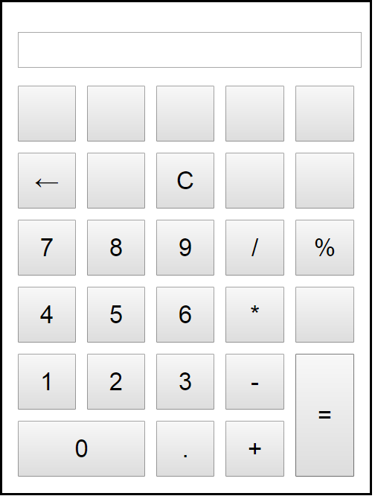
1. 계산기

Slide 3
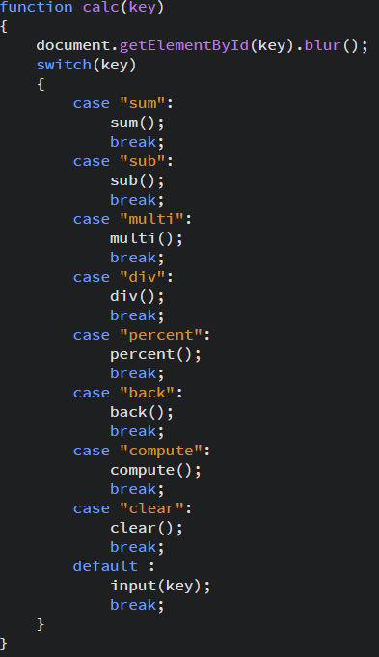
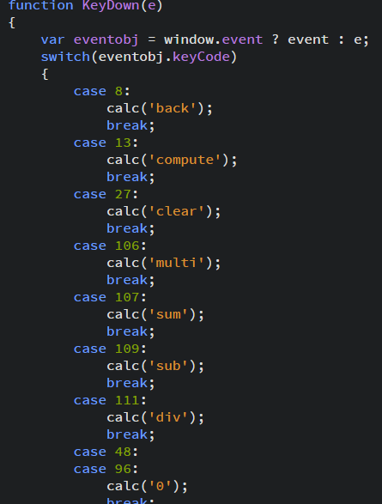
입력 이벤트

Slide 4
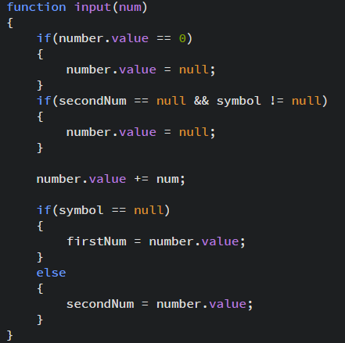
입력 텍스트 저장

Slide 5
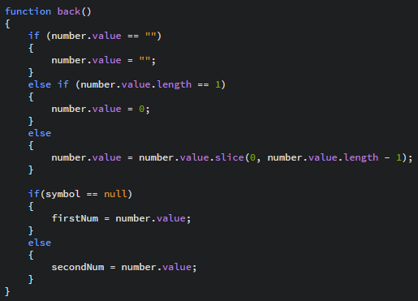
텍스트 지우기

Slide 6
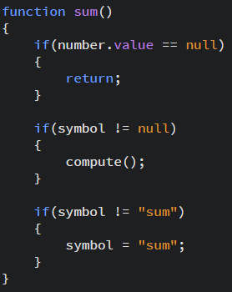
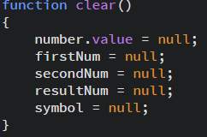
초기화 및 상태변환
4 – 1 + 5 = ?

Slide 7
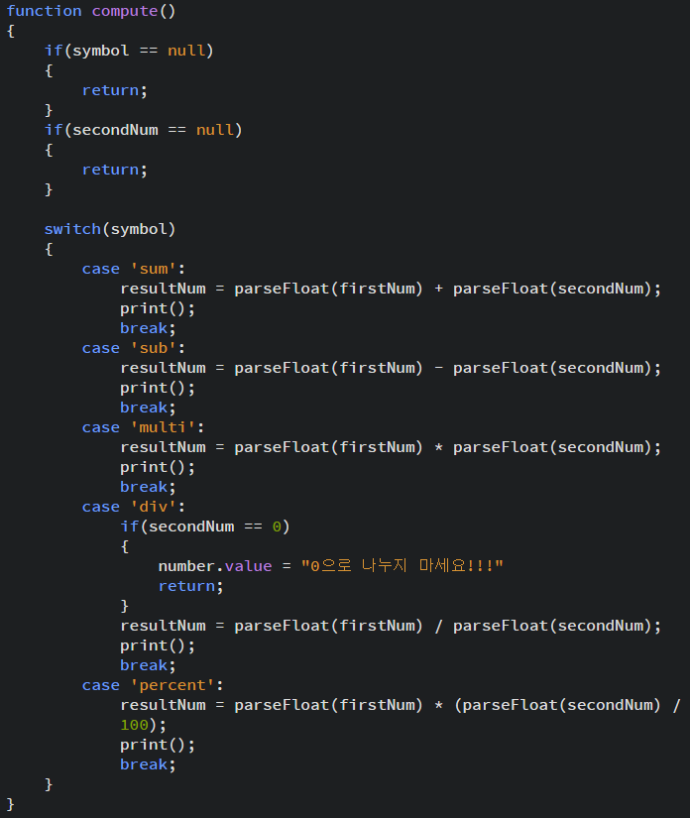
계산

Slide 8
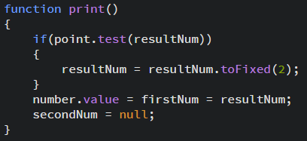
출력

Slide 9
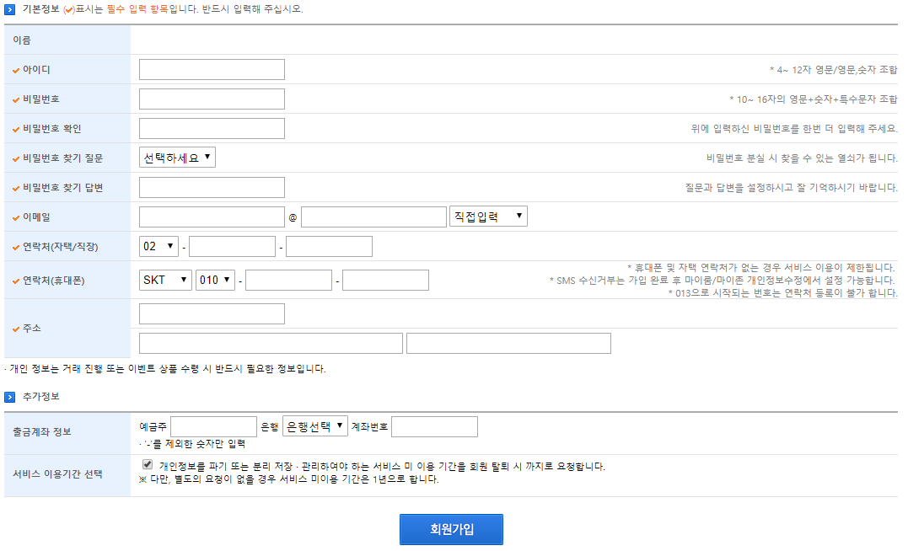
2. 회원가입 폼

Slide 10
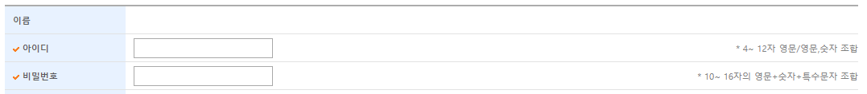
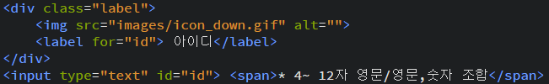
레이블과 인풋

Slide 11
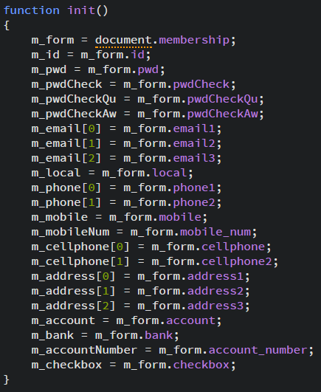
컴포넌트 정의

Slide 12

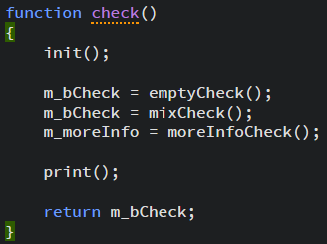
Submit

Slide 13
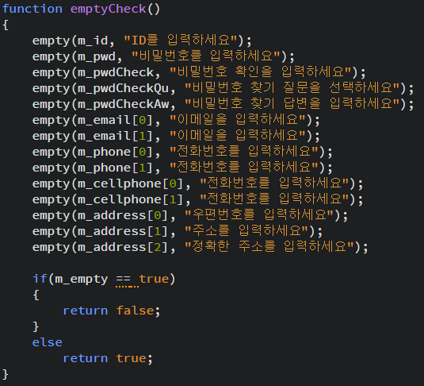
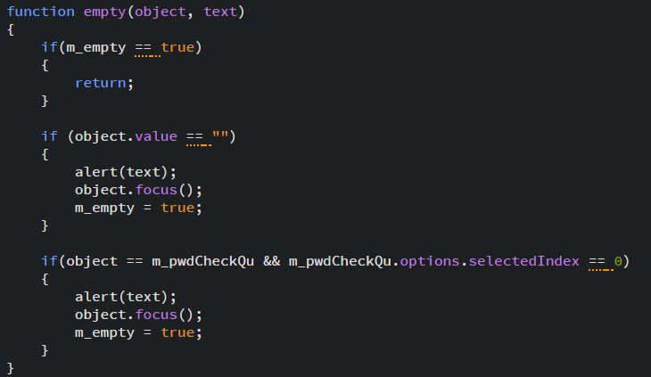
필수입력 확인

Slide 14
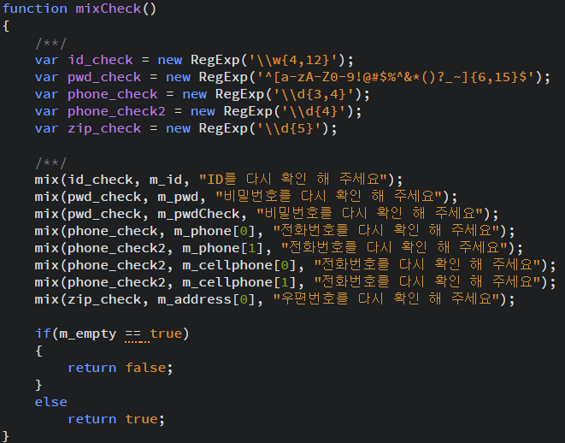
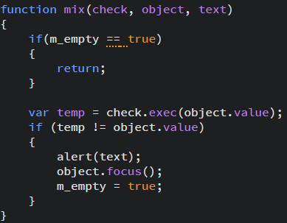
유효값 확인

Slide 15
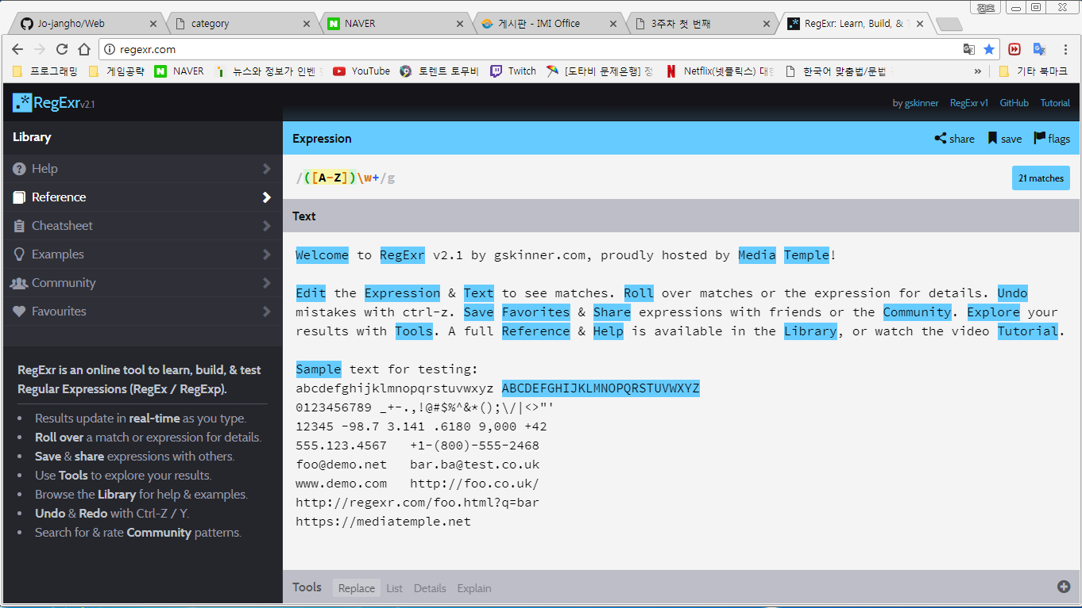
유효값 확인

Slide 16
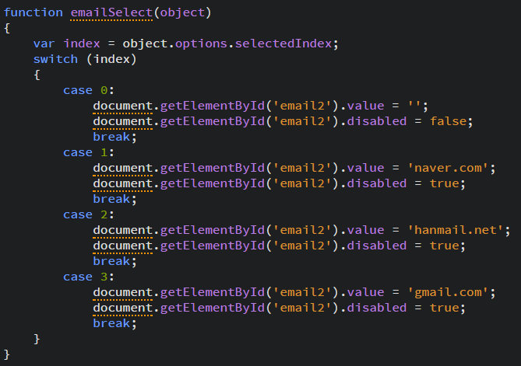
이메일 선택

Slide 17
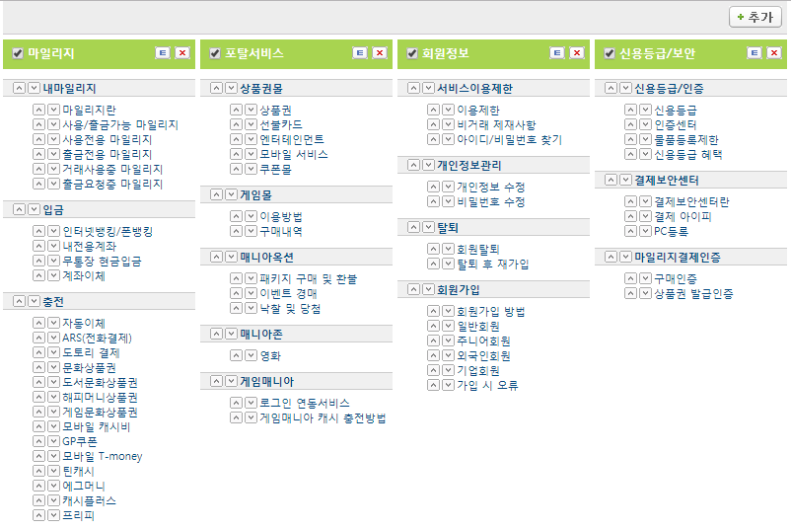
3. 카테고리

Slide 18
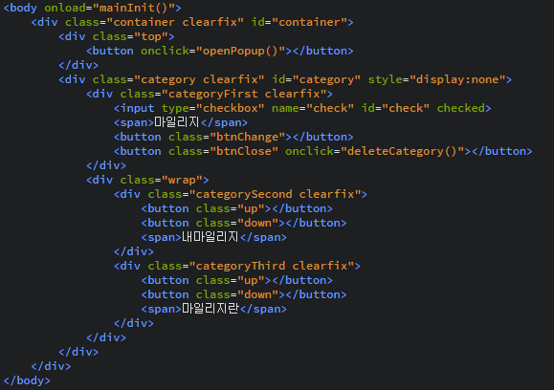
Html 뼈대

Slide 19
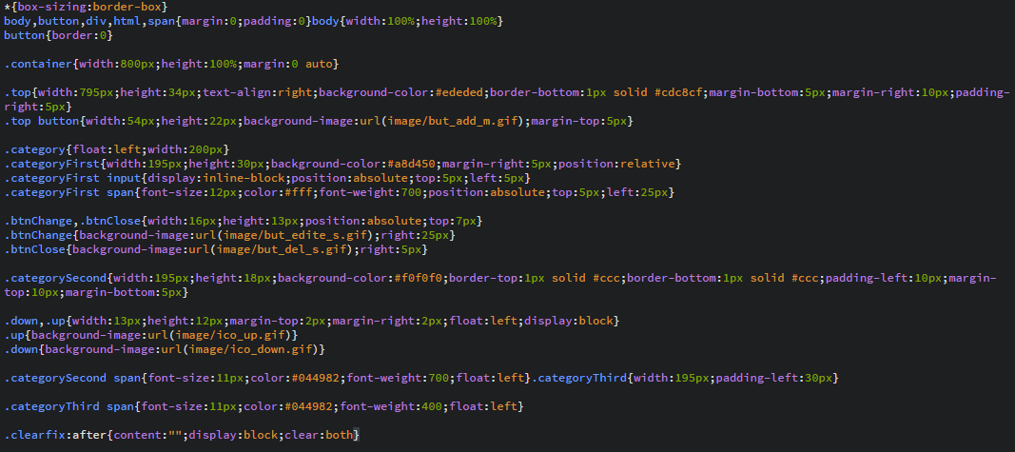
CSS

Slide 20
localStorage 구조
대분류 key
대분류 value
중분류 key
중분류 value
소분류 key
소분류 value

Slide 21
문제점
문제점 1. key는 고유해야 한다.
- key + 고유ID 부여
문제점 2. localStorge는 1개만 사용 할 수 있다.
- 대분류, 중분류, 소분류 각각의 테이블을 만들 수 없다.
문제점 3. 상위 분류를 만들기 전에 하위 분류가 생성 될 수 없다.
- 각 분류별로 따로 검색하기위해 localStorage를 총 3번 검사한다.
문제점 4. JSON형식과 같이 인덱스 구분 없이 자동정렬 된다.
- 고유ID 9와 10이 들어가면 인덱스가 꼬인다.
문제점 5. 크롬브라우저에서 window.opener.location.reload()함수가
보안상의 이유로 작동하지 않는다.
- window.opener.top.location.href = "../category.html";
를 이용하여 강제로 링크를 바꿔준다.

Slide 22
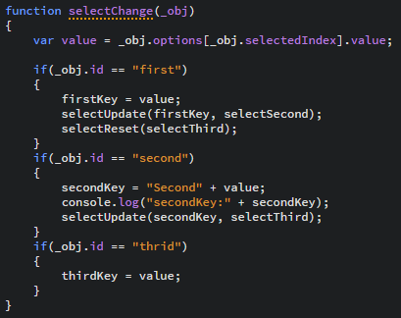
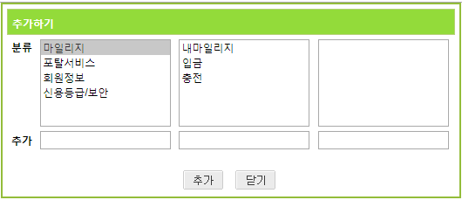
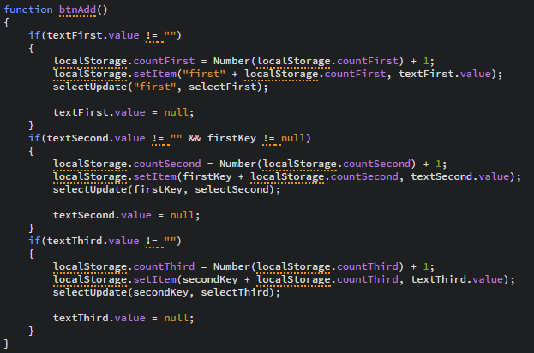
문제점 1. key는 고유해야 한다.

Slide 23
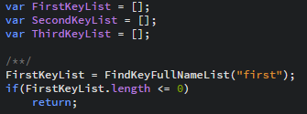
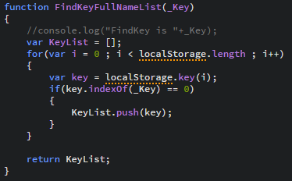
문제점 2. localStorge는 1개만 사용 할 수 있다.

Slide 24
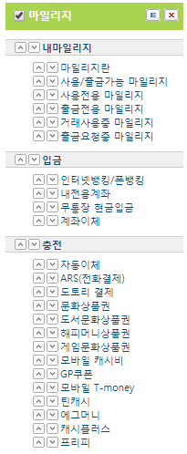
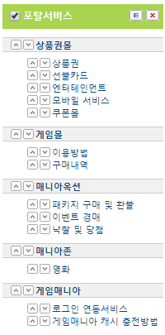
문제점 3. 상위 분류를 만들기 전에 하위 분류가 생성 될 수 없다.

Slide 25
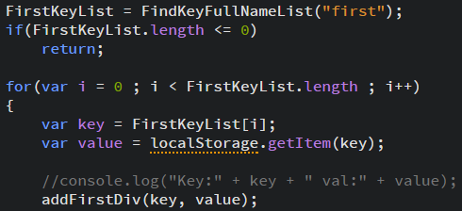
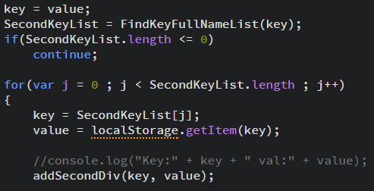
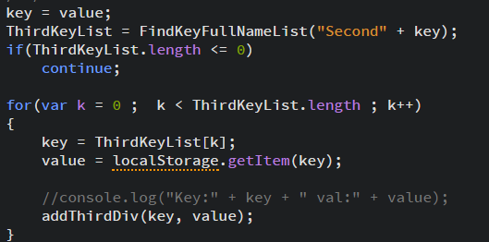
문제점 3. 상위 분류를 만들기 전에 하위 분류가 생성 될 수 없다.

Slide 26
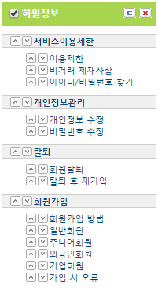

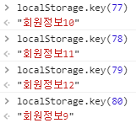
문제점 4. JSON형식과 같이 인덱스 구분 없이 자동정렬 된다.

Slide 27
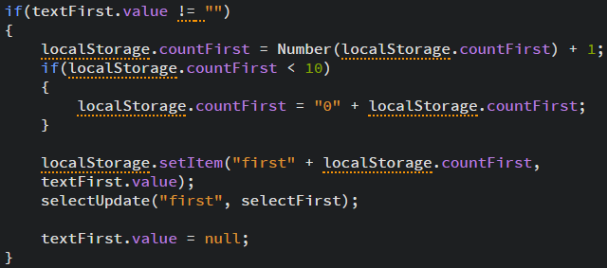
문제점 4. JSON형식과 같이 인덱스 구분 없이 자동정렬 된다.

Slide 28

문제점 5. 크롬브라우저에서 window.opener.location.reload()함수가 보안상의 이유로 작동하지 않는다.
href로 다시 불러오도록 대체

Slide 29
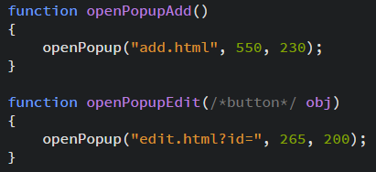
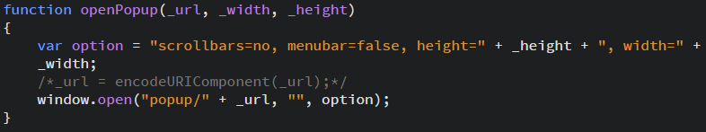
팝업 띄우기

Slide 30
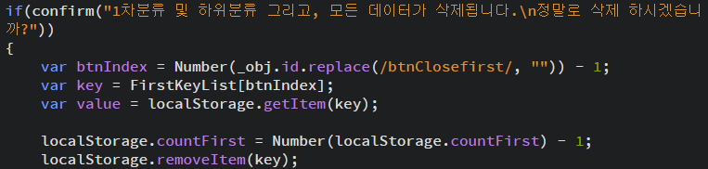
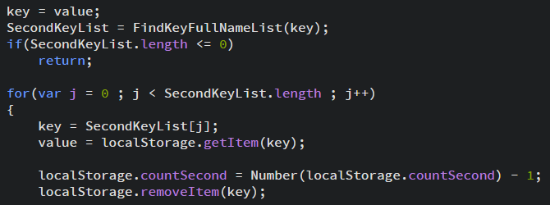
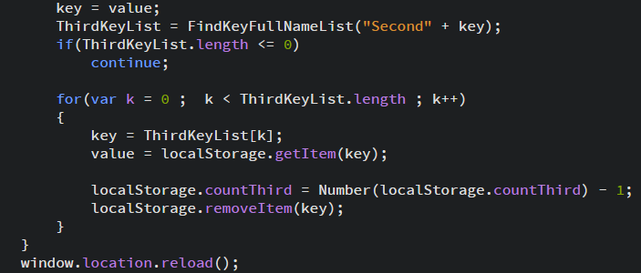
카테고리 제거

Slide 31
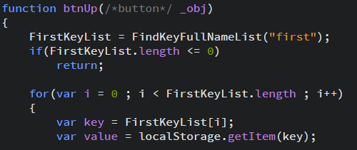
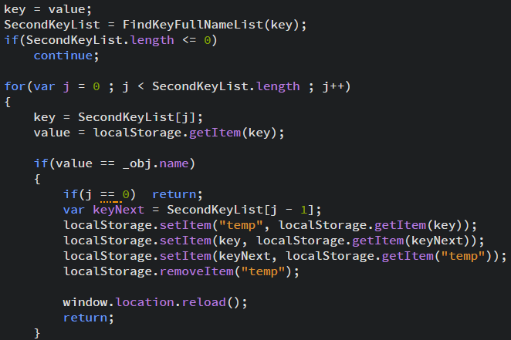
카테고리 이동

Slide 32
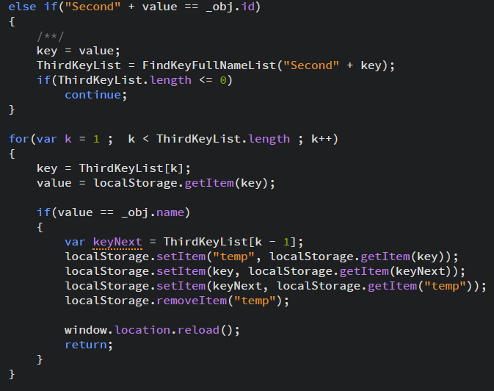
카테고리 이동

Slide 33
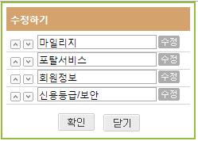
카테고리 수정

Slide 34
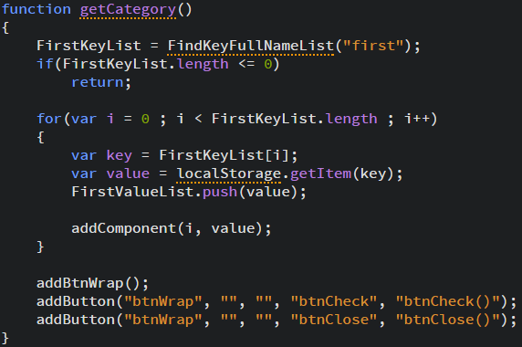
카테고리 수정

Slide 35
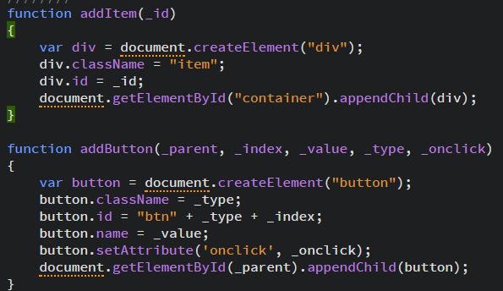
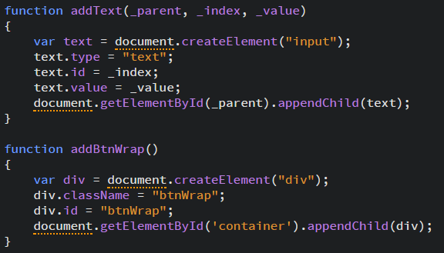
카테고리 수정

Slide 36
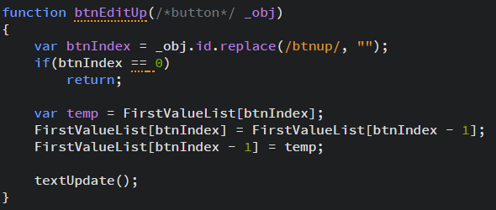
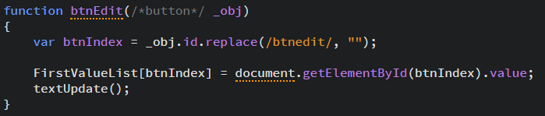
카테고리 수정

Slide 37

카테고리 수정

Slide 38
부족한 점
localStorge 저장 구조
- 카테고리 수정 문제 등
레이어 팝업 미구현
3. 최적화
- 같은 코드 반복
4. 시간

